Slide 1
第4回 データサイエンス勉強会 - Newral Network 入門 構築~学習まで-

Slide 2
本日のサマリ DLの構成要素であるNNについて、構築から学習までの過程を取り上げる

Slide 3
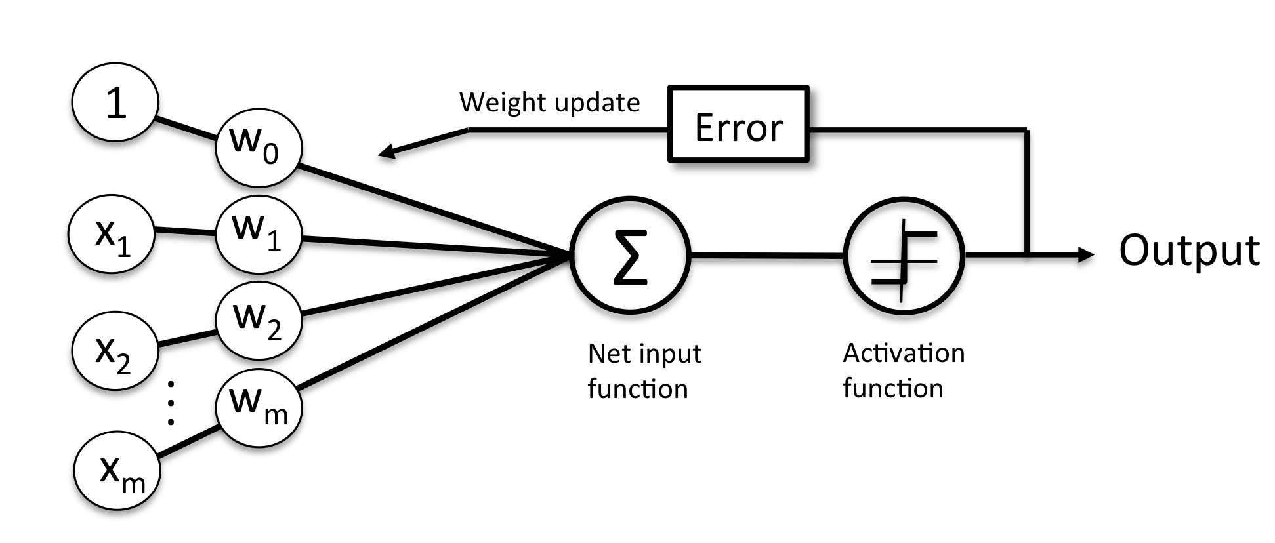
Neural Networkとは <復習>パーセプトロンの全体像とNLにおける活性化関数

Slide 4
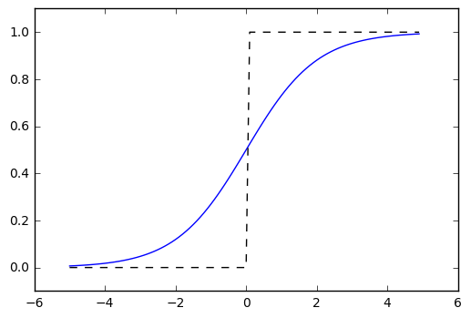
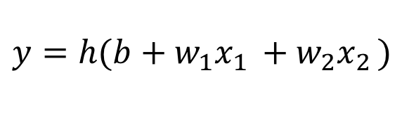
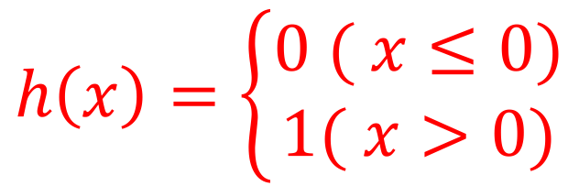
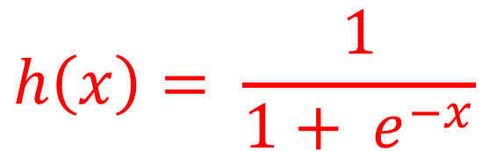
Neural Networkとは パーセプトロンはステップ関数、NLではシグモイド関数を採用
パーセプトロン
ニューラルネットワーク
$$y=h(b+w_{1}x_{1 }+w_{2}x_{2 })$$
$$y=h(b+w_{1}x_{1 }+w_{2}x_{2 })$$
$$h\left(x\right)=\left\{\begin{aligned}0 ( x≤0) \\ 1( x>0)\end{aligned}\right.$$
$$h\left(x\right)= \frac{1}{1+ e^{−x}}$$

Slide 5
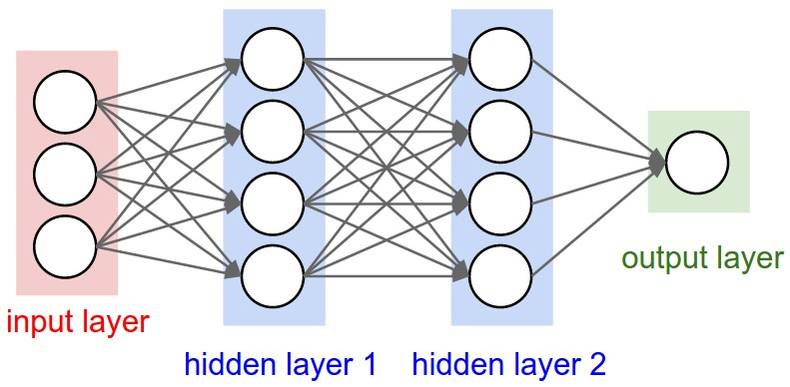
Neural Networkとは 入力層1つ、隠れ層複数、出力層1つで構成される

Slide 6
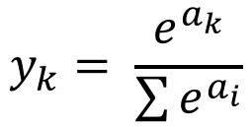
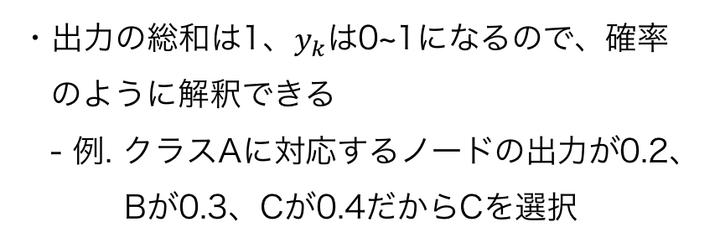
Neural Networkの構築 <出力層> 『回帰問題』『分類問題』それぞれで出力関数が異なる
回帰問題
分類問題
・出力層のノードは1つ
・出力関数は恒等関数
- そのまま出力
・出力層のノードは分類するクラスの数
・出力関数はソフトマックス関数
$$y_{k}= \frac{e^{a_{k}}}{\sum{e^{a_{i}}}}$$
・出力の総和は1、$y_{k}$は0~1になるので、確率
のように解釈できる
- 例. クラスAに対応するノードの出力が0.2、
Bが0.3、Cが0.4だからCを選択

Slide 7





Neural Networkの構築 <出力層> 分類問題におけるソフトマックス関数の出力イメージ
￼$y_{0}$
=『０』
￼$y_{1}$
=『1』
￼$y_{2}$
=『2』
何らかの計算
：
￼$y_{9}$
=『9』

Slide 8
Neural Networkの学習 ミニバッチに対する勾配降下法を用いて、パラメーターを更新する
訓練データから一部のデータをランダムに抽出し、これらに対する初期パラメーターとその際の損失関数の値を算出する
ミニバッチ
- 損失を減らすために、各重みパラメーターの勾配を求める。
勾配の算出
- 重みパラメーターを勾配方向に微小量だけ動かし、パラメーターを更新する
パラメーターの
更新
再度、損失関数、および各重みパラメーターの勾配を計算し、 更新を行うことを繰り返す
繰り返す

Slide 9
Neural Networkの学習 勾配をいかに求めるか: 誤差伝搬法を用いた効率的な計算
100
200
220
×
×
りんごの価格
220
2.2
1.1
1
2
りんごの個数
110
1.1
消費税
200

